Slide 1
关注新闻联系
我们毕业啦
其实是答辩的标题地方
提升用户体验
主讲人
王晨阳
时间
2015年10月18日
手机
17888802343
邮箱
THUwangcy@gmail.com

Slide 2

产品定位
It was the best of times, it was the worst of times; it was the age of wisdom, it was the age of foolishness.

Slide 3
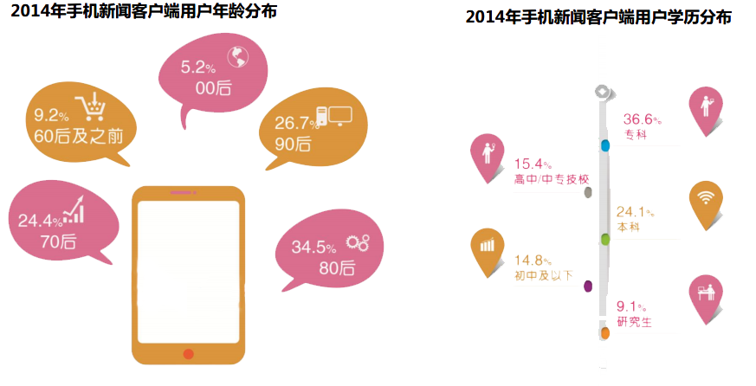
产品定位
市场分析
功能介绍
原型设计
技术难点
产品类型
移动新闻资讯类客户端
用户分析

Slide 4
产品定位
市场分析
功能介绍
原型设计
技术难点
目标群体
上班族 / 年轻人
20-40岁的年轻人是一大用户群体，他们碎片化时间较多，并且有了解要闻、娱乐等信息的需求。多数用户每天阅读时间比较短，往往在半小时内，时间段集中在白天乘坐交通工具时和晚上睡觉前。
老年人
这是大多数现有的新闻类客户端忽略的一个用户群体，但根据数据和自己的观察，老年用户占比不可忽视。老年人闲暇时间更多，获取资讯的需求比之年轻人有过之无不及，再加上手机和互联网的普及，许多老年人都会接触到这类新闻客户端，也应考虑这类用户的体验。

Slide 5
市场分析
It was the best of times, it was the worst of times; it was the age of wisdom, it was the age of foolishness.

Slide 6
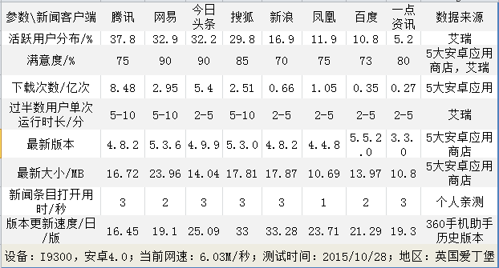
产品定位
市场分析
功能介绍
原型设计
技术难点
现有市场

Slide 7
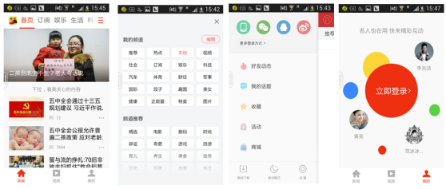
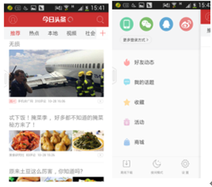
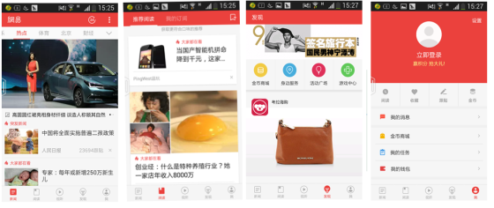
产品定位
市场分析
功能介绍
原型设计
技术难点
现有产品分析
搜狐新闻
A
主要优势在全媒体资讯平台，拥有海量的独家资讯，自媒体更新速度快，并且有智能算法推荐；但是频道选择太多，而且推荐体验并不理想。
今日头条
B
大数据和优秀算法，基于个人特性提供差异化内容推荐，支持云端存储收藏和评论；但是其推荐也只是简单罗列，没有进一步整合，而且推荐方向出错用户方面无法校正。
网易新闻
C
“有态度”的新闻客户端，内容非常繁多。各种跟帖、投票、话题等互动丰富。但是内容太过复杂，功能过多，没有考虑老年人群体的感受。

Slide 8
产品定位
市场分析
功能介绍
原型设计
技术难点
用户痛点
新闻罗列过多
推荐单一化
新闻客户端都以单一新闻为单位，只是简单罗列新闻，用户看到密密麻麻的新闻列表难免会产生“太多不看”的心理。
用户使用时间长了之后，往往会出现推荐内容偏向同一方向的情况。并且如果用户口味发生了变化，推荐内容的响应周期较长。
推荐内容不感兴趣
无法追寻“前因后果”
用户刚开始使用的时候，或者用户发现推荐内容开始偏离自己感兴趣方向的时候，除了多点击自己感兴趣的新闻外没有较好的表达自己兴趣的方法。
多数新闻都有后续报道或者之前的新闻事件作为铺垫，也就是“前因后果”，用户无法方便地获得与一个自己关注新闻相关联的其他内容。

Slide 9
功能介绍
It was the best of times, it was the worst of times; it was the age of wisdom, it was the age of foolishness.

Slide 10
产品定位
市场分析
功能介绍
原型设计
技术难点
主要特色
追溯因果
每日推荐
新闻单
简约
探索队列

Slide 11
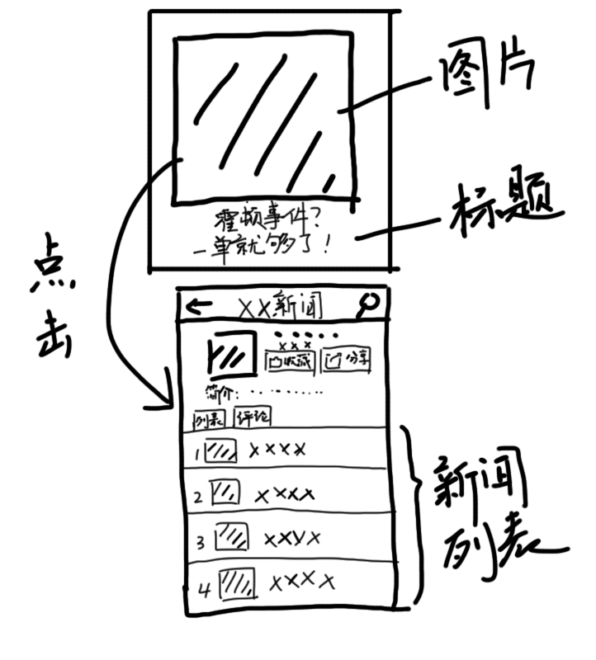
产品定位
市场分析
功能介绍
原型设计
技术难点
新闻单
告别简单的一条一条新闻罗列的形式，引入类似“歌单”的“新闻单”概念。
新闻单代替新闻成为呈现给用户的最主要方式。除了头条新闻之外，其他的基本以新闻单呈现。
每个新闻单包含5-10条同类新闻。新闻单可由用户自己建立，后台人员也会自动将同类新闻建立新闻单。
新闻单使新闻的整合性大大提升，解决了用户看到繁多的一条又一条新闻的那种厌恶感。用户只需挑选自己感兴趣的新闻单，阅读其中感兴趣的文章。而且可以看到数条与之相关的新闻，避免了只看单一文章观点的片面化，实现了横向上的对比整合。用户自己可以建立、收藏、分享、评论歌单也使体验更加便捷。

Slide 12
产品定位
市场分析
功能介绍
原型设计
技术难点
每日推荐 探索队列
每日推荐
这是本应用主打的一个功能，作为一个新闻单呈现给用户，里面包含当天5-10个用户最可能感兴趣的新闻。和其他推荐列出一大堆新闻不同，这个功能主推少而精，只找最可能使用户感兴趣的，使那些闲暇时间不多的用户一上线就能用很短的时间快速浏览自己最感兴趣的那些新闻。
探索队列
这是对每日推荐的一个辅助。当打开探索队列，会生成一组各个方面的新闻让用户浏览，用户需要对每篇新闻选择“感兴趣”或者“不感兴趣”。这个功能的作用就在于当用户刚开始使用时，或者用户觉得每日推荐不合口味时，通过探索让系统重新分析用户喜好，力求将每日推荐做到最精准。
此外，这个功能也可以帮助用户发现一些自己还不知道的自己感兴趣的点。

Slide 13
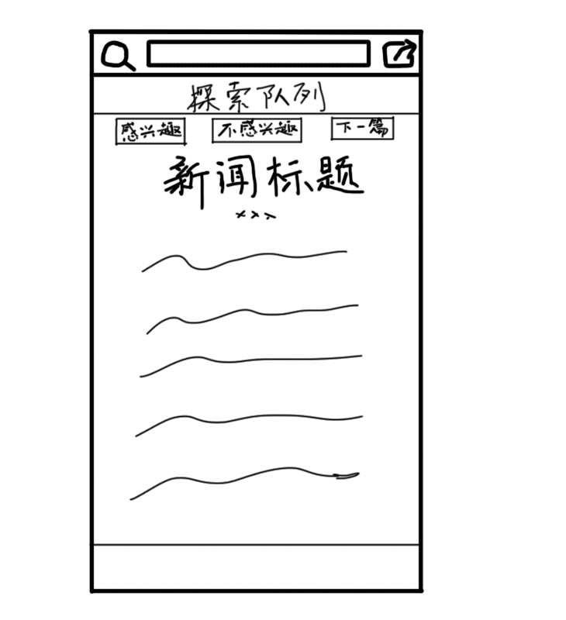
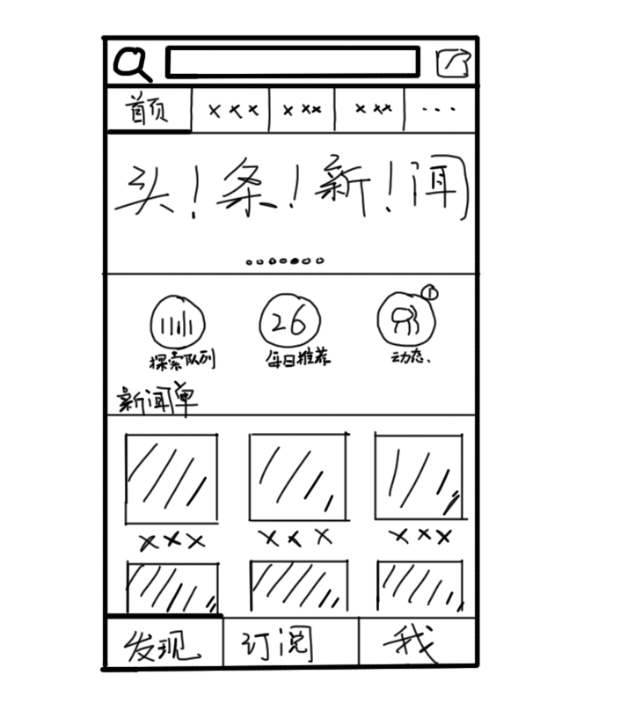
产品定位
市场分析
功能介绍
原型设计
技术难点
每日推荐 探索队列

Slide 14
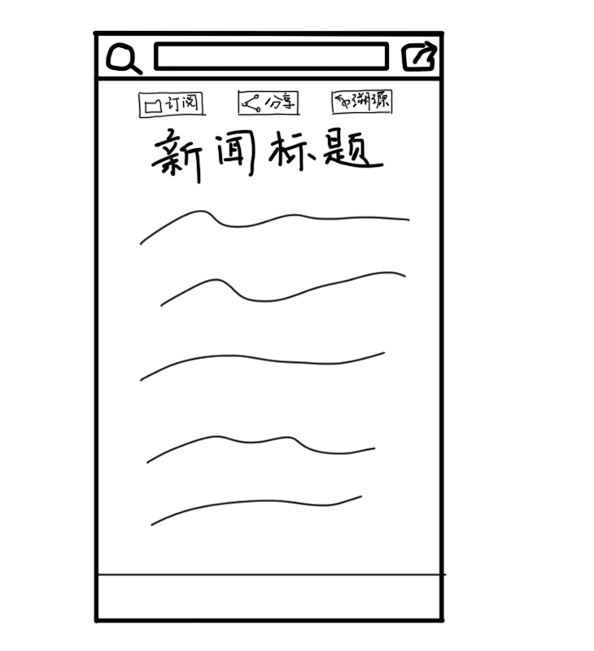
产品定位
市场分析
功能介绍
原型设计
技术难点
追溯因果
因：一条新闻顺着时间链向前找往往能找到许多作为诱因的事件，即“导火索”。用户可以点击“溯源”向前查看影响到这一新闻的一系列事件。
果：对于每篇新闻，往往会有后续报道，用户可以选择订阅这个话题新闻，之后有新的报道都会推送给用户。
追溯因果的功能纵向上把一个新闻展开了，用户既可以顺着时间线和因果链向前浏览这一新闻的“导火索”，也可以订阅该话题事件使自己不错过后续的一系列发展。与新闻单挖掘新闻的横向联系相结合，本应用充分利用了新闻之间的联系，从横向和纵向上延伸了一条新闻的价值，带给用户更优质的体验。

Slide 15
原型设计
It was the best of times, it was the worst of times; it was the age of wisdom, it was the age of foolishness.

Slide 16

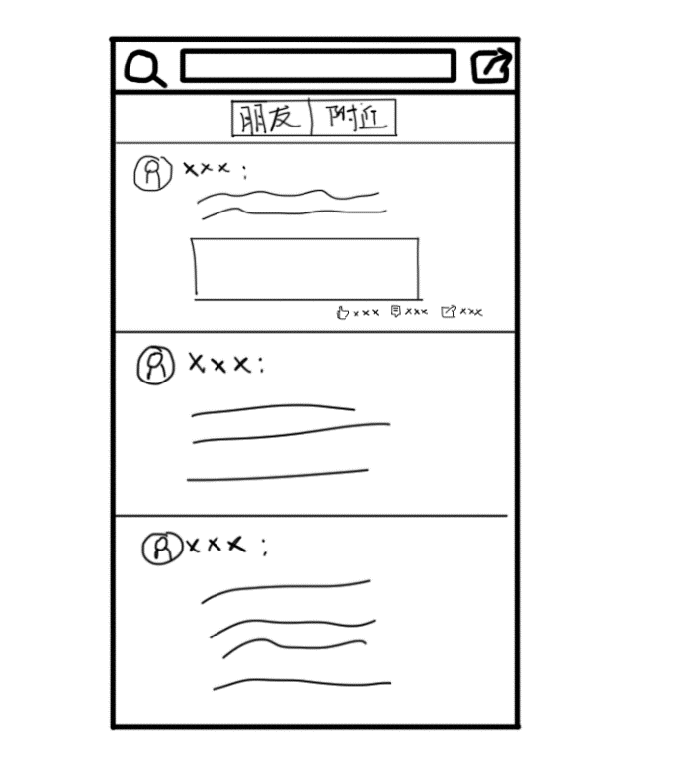

产品定位
市场分析
功能介绍
原型设计
技术难点

Slide 17
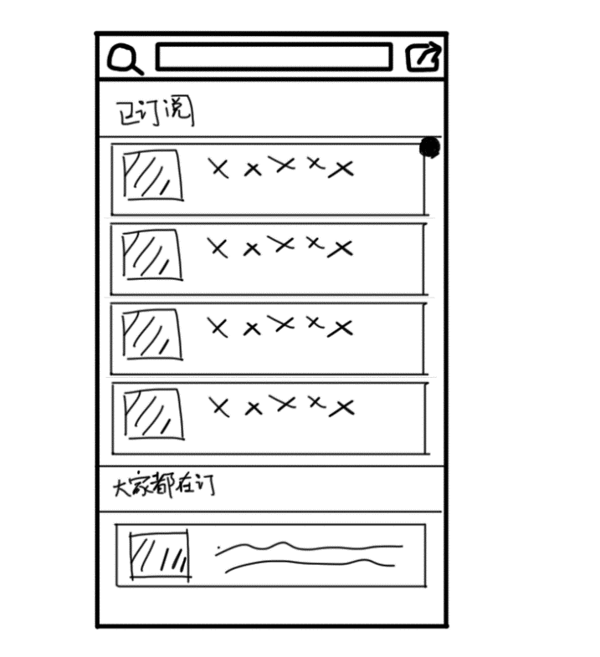
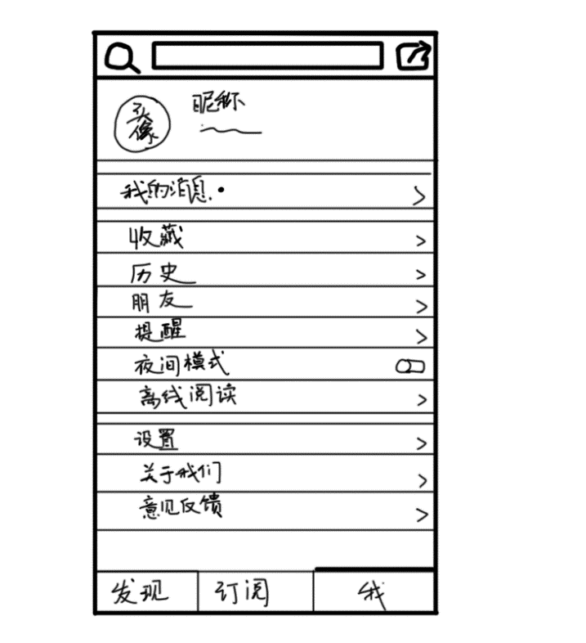
产品定位
市场分析
功能介绍
原型设计
技术难点
简约
注重功能体验
考虑老年人用户
易于上手操作

Slide 18
技术难点
It was the best of times, it was the worst of times; it was the age of wisdom, it was the age of foolishness.

Slide 19
产品定位
市场分析
功能介绍
原型设计
技术难点
新闻单
1
新闻单的实现比较简单，不需要什么特殊的协议或算法，只是换了一种呈现形式。并且建立新闻单主要依靠用户和后台工作人员，不需要程序自己去判断哪些新闻归为一类放在同一歌单。
每日推荐
技术细节
实现算法比较多样，目前使用比较多的有“以人为本”方法和“以新闻为本”方法。
以人为本的简单解释即一个与你口味相似的人收藏了某个新闻，则你也会喜欢这个新闻。
以新闻为本则将所有的新闻打上标签，用户也都被打上标签，根据标签来推荐。但新闻的数目庞大，都打上标签工作巨大，这里就用到了新引入的概念新闻单，所有的操作都在新闻单上，用户建立新闻单时要自己打上标签，这样工作量小了很多。
2
3
追溯因果
这个功能极大地要求建立新闻与新闻之间的联系。最理想的当然是服务器提供新闻之间的关联，这样存储时以图的形式存储，以边表示不同新闻之间的关系。
但服务器提供全部新闻之间的联系可能比较困难，还是需要根据不同新闻标签的一致性来判断新闻之间的关系程度。甚至通过机器学习给新闻进行文本分类，这也可以用在智能建立新闻单上。

Slide 20
THANKS
It was the best of times, it was the worst of times; it was the age of wisdom, it was the age of foolishness.

